Slide 1
Из опыта работа
ГБДОУ Детский сад № 40
Московского района
Воспитатель:
Гринёва
Екатерина
Александровна

Slide 2
Организованная деятельность на тему: Путешествие с Маленьким Принцем

Slide 3
Задачи:
Выявить уровень развития интегративных качеств.
Выявить уровень сформированности межличностных отношений детей.
Выявить уровень сформированности конструктивного взаимодействия их со сверстником и со взрослым.
Выявить уровень представлений об эмоциональных состояниях.
Развивать социально-личностное взаимодействие детей.
Развивать эмоциональную чуткость и отзывчивость.
Воспитывать чувство сострадания, желание помочь.

Slide 4
Предварительная работа:
Чтение фрагментов книги А.С.Экзюпери «Маленький принц».
Изготовление бумажных птиц (контур и крылья-гармошки к ним).
Беседа «Хорошие дела и плохие поступки»
Слушание музыки и рассматривание картин с определением их «настроения».

Slide 5
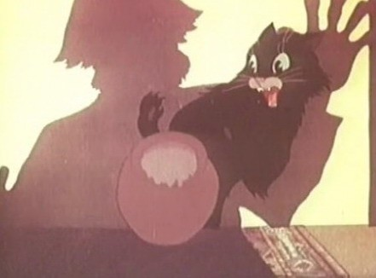
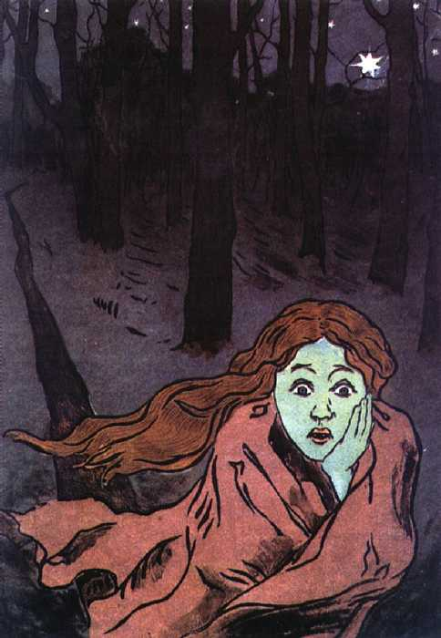
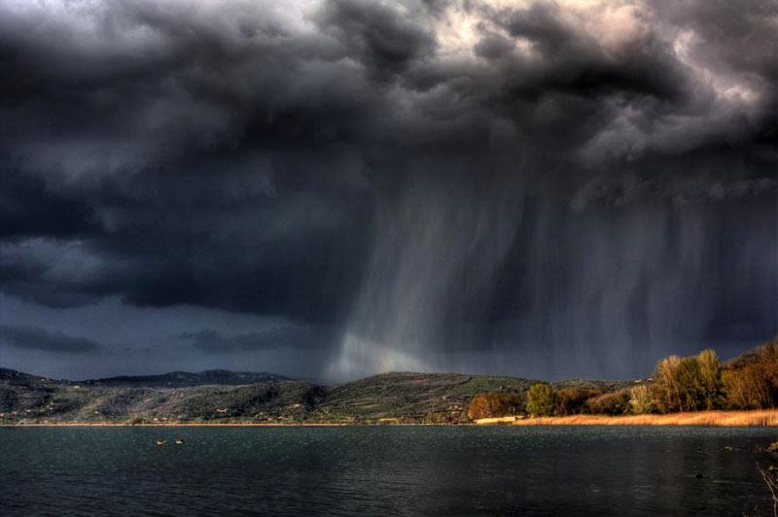
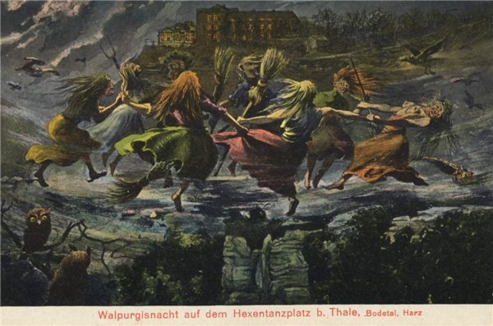
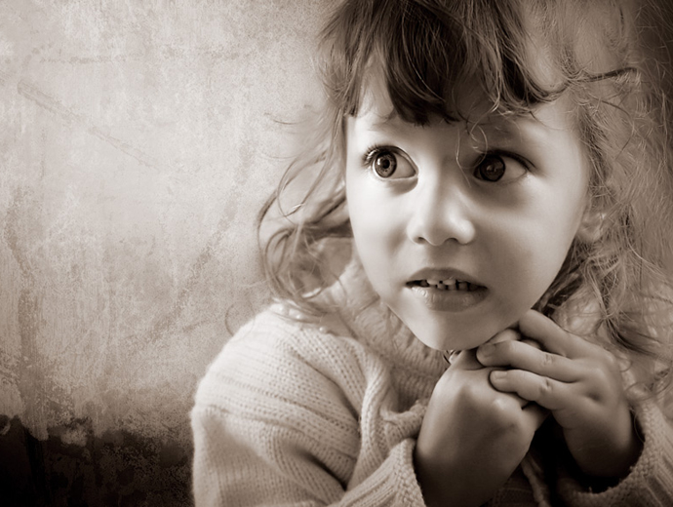
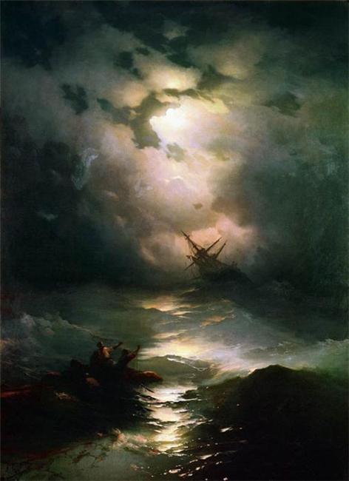
СТРАХ

Slide 6
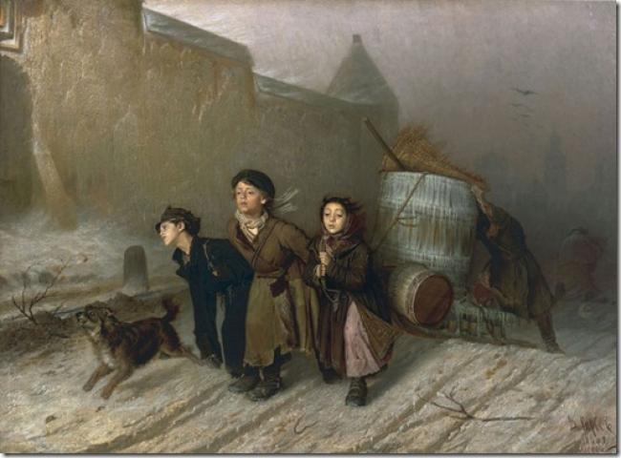
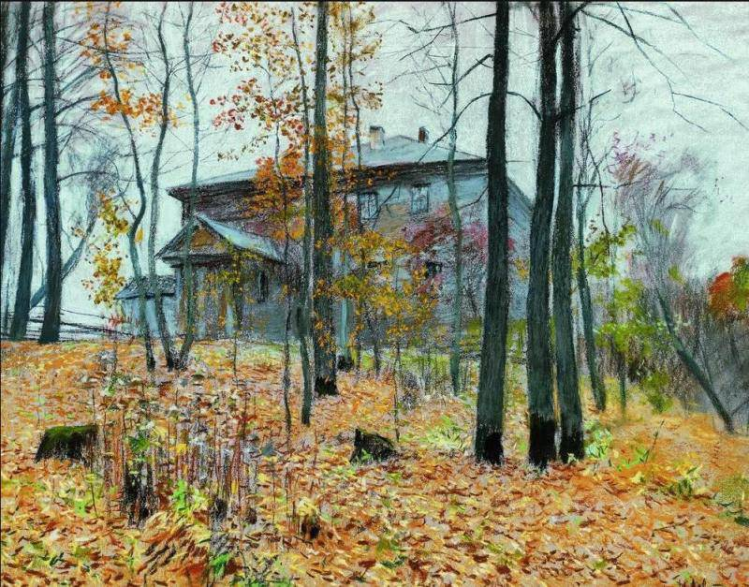
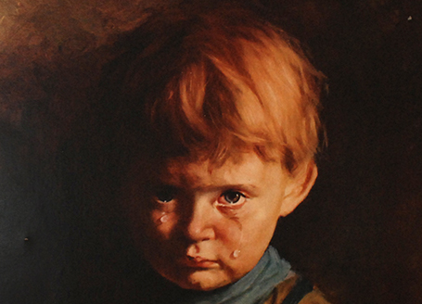
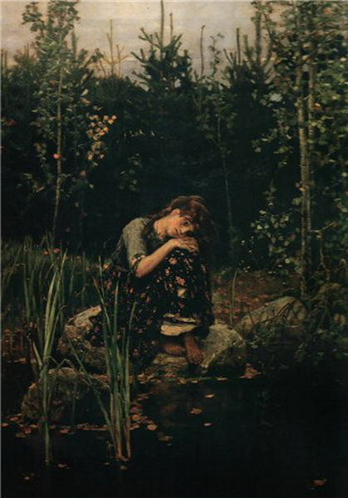
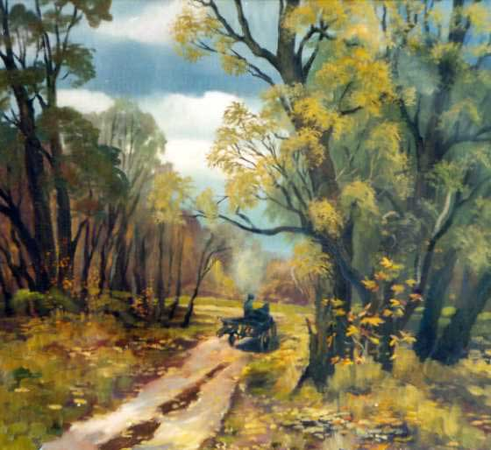
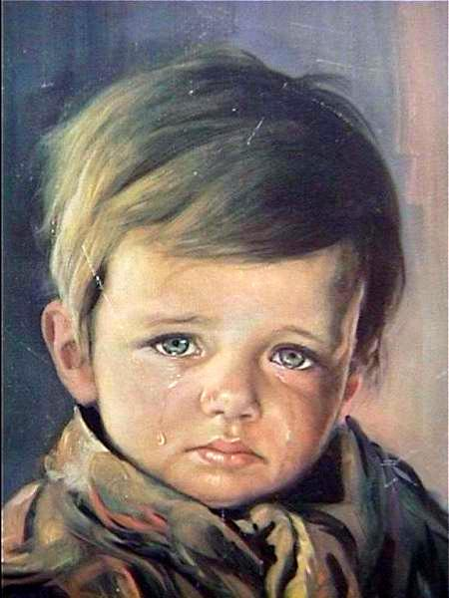
ГРУСТЬ

Slide 7
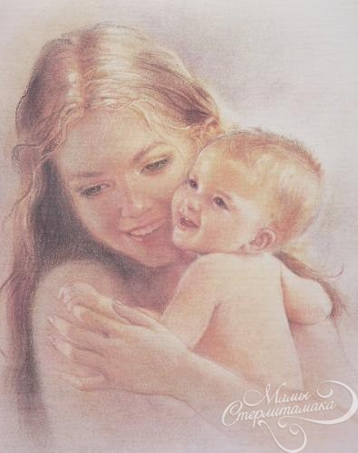
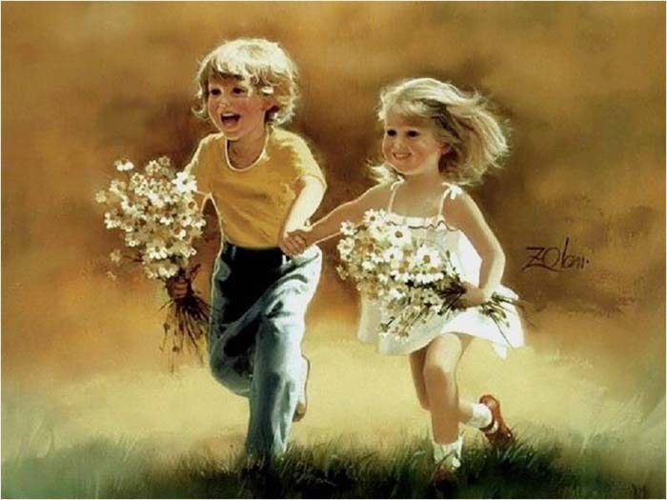
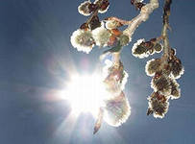
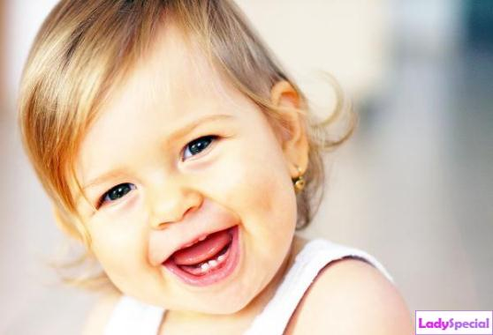
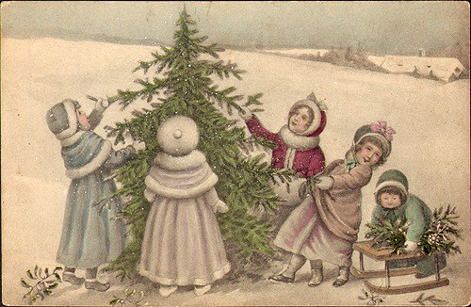
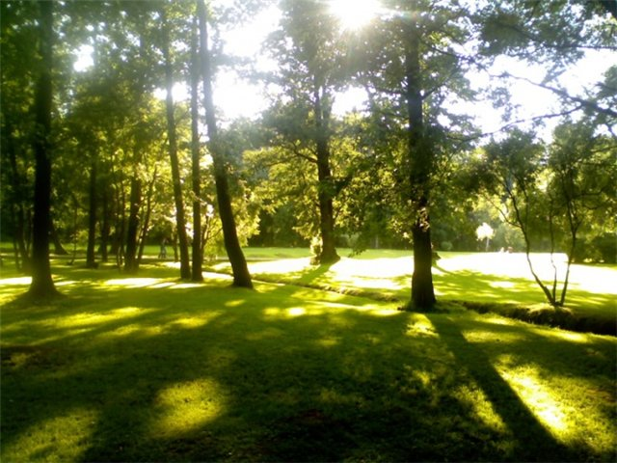
РАДОСТЬ

